Slide 1
Бисероплетение для дошкольников или Сказка своими руками
Воспитатель изодеятельности
МДОУ №79, специалист высшей квалификационной категории Саламатова Елена Юрьевна.

Slide 2
Бисероплетение — вид декоративно-прикладного искусства, рукоделия; создание украшений, художественных изделий из бисера, в котором бисер является не только декоративным элементом, но и конструктивно-технологическим.

Slide 3
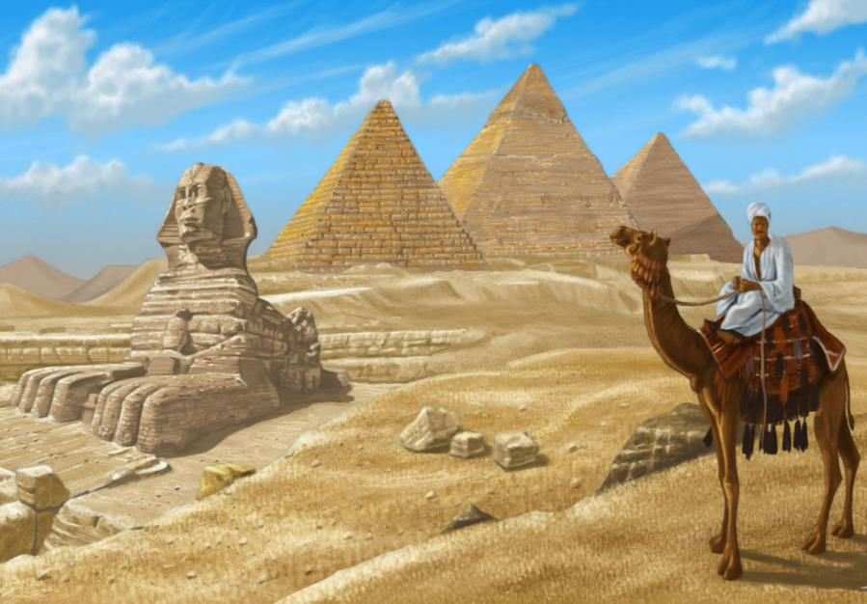
Родина бисера
Само слово «бисер» арабского происхождения, оно образовано от слова «бусра». Самые первые изделия из бисера были изготовлены в стране сфинксов и пирамид – Египте. История его возникновения очень тесно связана с историей открытия стекла.

Slide 4
Древняя легенда так рассказывает об этом:
Много-много лет тому назад купцы из Финикии отправились в Африку, чтобы купить там очень ценный и дорогой товар – природную соду. Сторговавшись, они отправились домой по Средиземному морю. Путь был долгим и тяжелым. Однажды они высадились на ночлег на пустынный берег. Ни камней, ни растительности не было на этом берегу. Чтобы приготовить себе ужин, купцы развели костер и обложили его вокруг крупными кусками соды. Костер тлел всю ночь. Проснувшись рано утром, купцы разворошили золу, и увидели великолепный слиток, который поразил их воображение. Слиток был прозрачен и чист, как родниковая вода, к тому же он был очень твердым. Этот слиток оказался стеклом. Со временем люди научились изготовлять из стекла круглые бусинки – кружочки со специальным сквозным отверстием для продевания нити. Именно так и появился бисер.

Slide 5
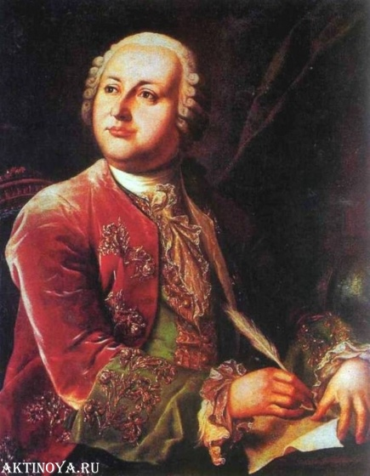
Идея массового изготовления бисера в России принадлежит М.Ю. Ломоносову, который в 1754 году в г. Усть - Рудицах организовал первую фабрику по изготовлению бисера.

Slide 6
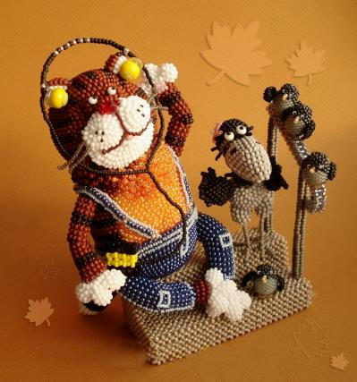
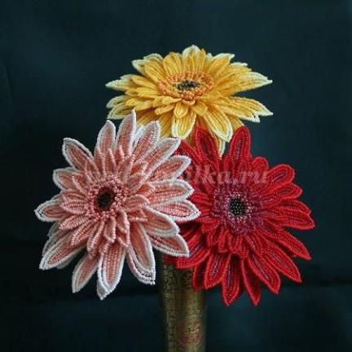
С началом научно-технической революции, с появлением новых материалов и тканей интерес к бисеру ослаб. Но все новое это забытое старое, и в наше время интерес к изделиям из бисера снова стал набирать обороты, усовершенствовались многие существовавшие технологии и появились новые – изготовление изделий на проволочной основе.

Slide 9
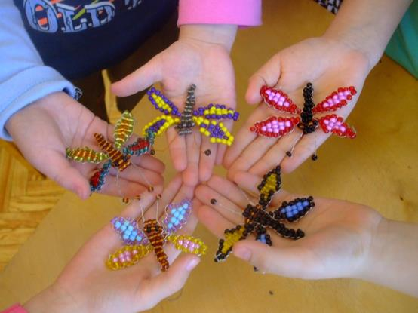
Использование техники бисероплетения в развитии творчества и сенсомоторных способностей детей дошкольного возраста на современном этапе

Slide 10
Почему бисероплетение в детском саду?
Это довольно-таки полезное во всех отношениях искусство. Изделия из бисера всегда красивы и оригинальны. Они отлично смотрятся как на детях, так и на взрослых. Это отличный подарок близким и друзьям. Не поднимется рука, чтобы его выбросить.
Материалы для бисероплетения стоят недорого.
В процессе бисероплетения у детей развивается вкус, фантазия и творчество.
Ребенок учится основам счета.
Развивается мелкая моторика и точность движений.
Развитие мелкой моторики способствует развитию памяти, внимания и мышления.
Сделанное своими руками украшение ценится больше, чем покупное.
Наличие самодельных оригинальных украшений способно поднять самооценку неуверенному ребенку.
Ребенок способен плести из бисера довольно долго, и оставить в покое усталых родителей хотя бы на 15-20 минут.
Бисероплетение помогает детям выражать свои эмоции.

Slide 11
Принципы построения программы:
Процессуальная и материальная доступность;
Выполнение работы детьми самостоятельно;
Результат эстетичен и эмоционально привлекателен;
Посильный процесс изготовления – от простого к сложному;
Ребенок самостоятельно создает нечто свое, новое, используя полученные навыки и умения.

Slide 12
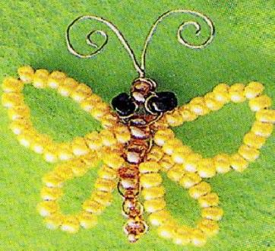
Основные технологические приёмы
Нанизывание
Рабочий конец проволоки «усик»
Игольчатое плетение
Петельное плетение
«Продеть в замок»

Slide 13
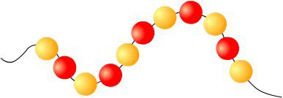
Прием нанизывания.

Slide 14
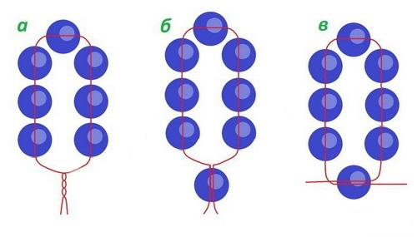
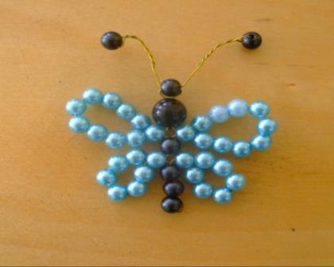
Прием петельного плетения

Slide 15
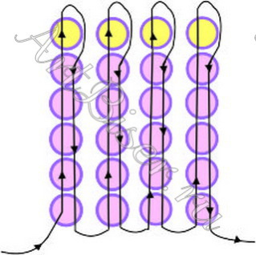
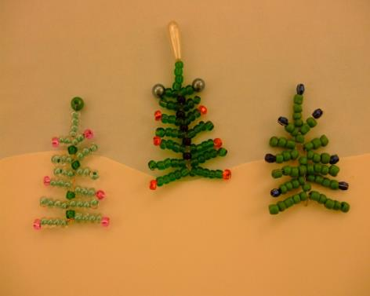
Прием «игольчатый»

Slide 16
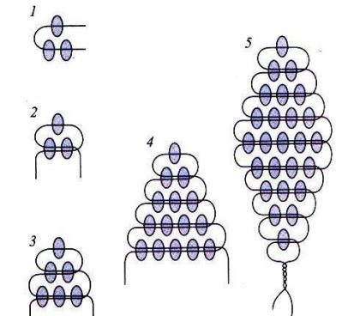
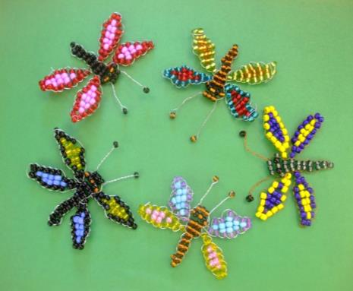
Прием: «параллельное плетение».

Slide 17
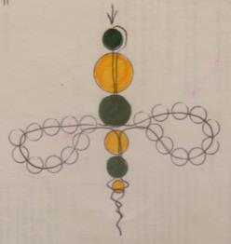
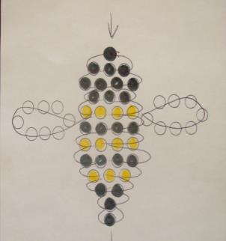
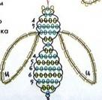
Схемы плетения ( от простого к сложному)

Slide 18
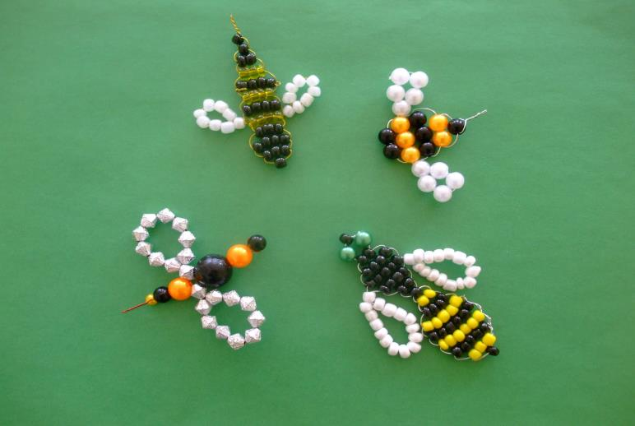
Пчелка

Slide 19
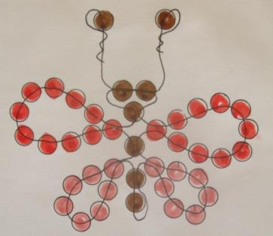
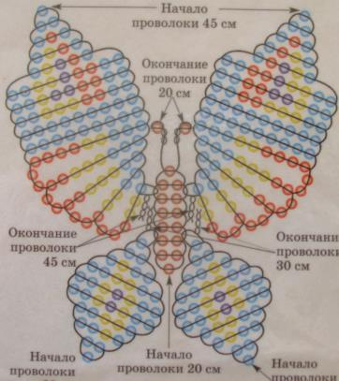
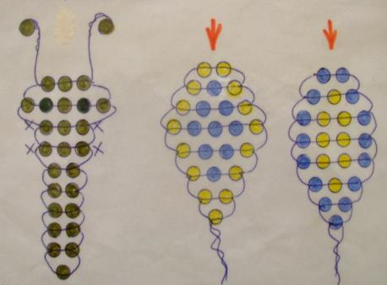

Slide 20
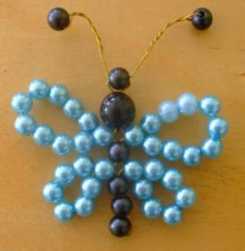
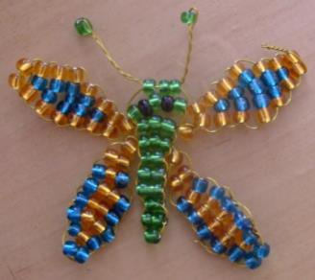
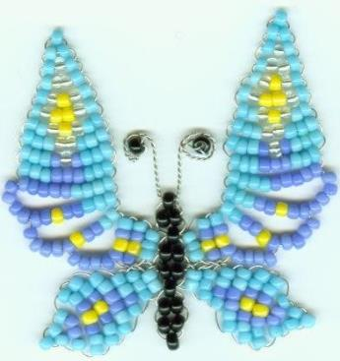
Бабочка

Slide 21
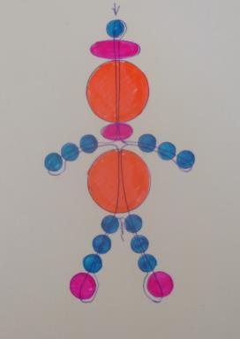
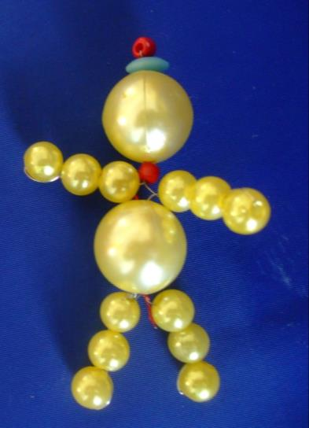
Человек

Slide 22
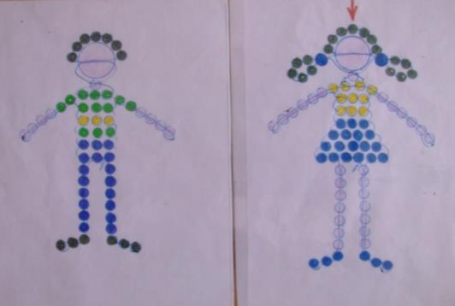
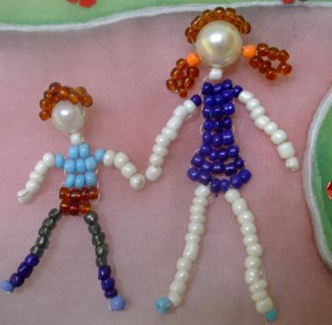

Slide 23
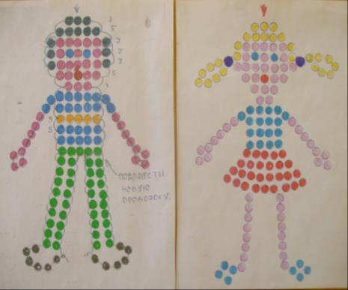
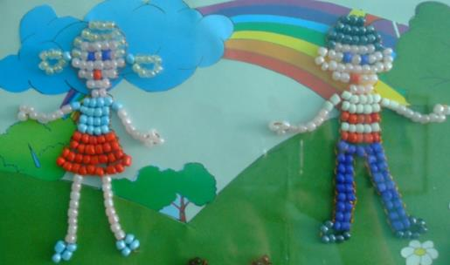

Slide 24
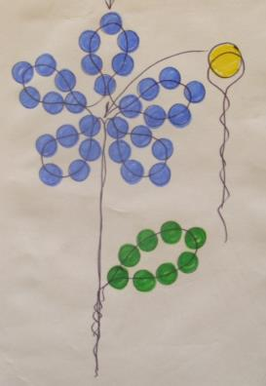
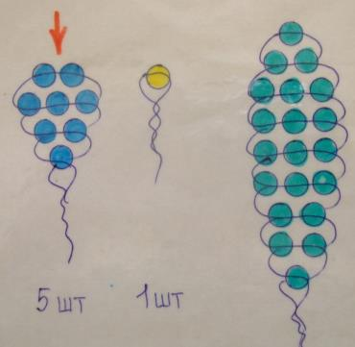
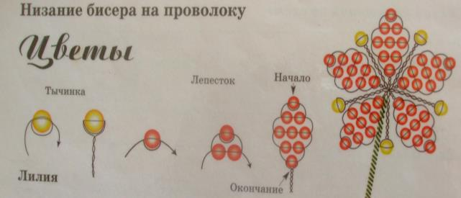
Цветок

Slide 25
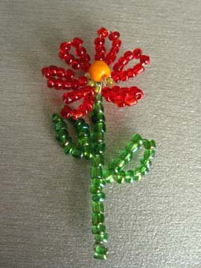
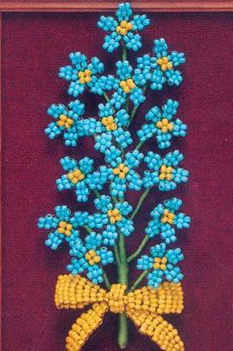
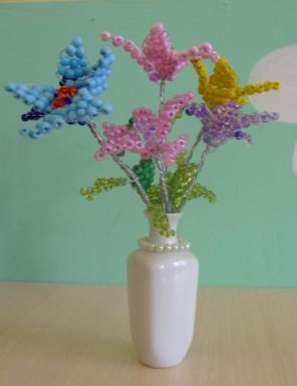

Slide 26
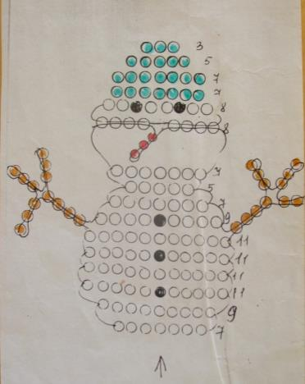
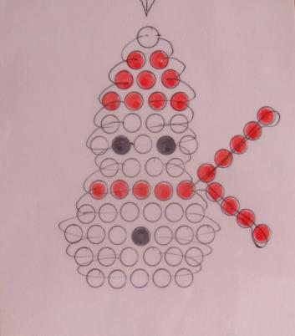
Снеговик

Slide 27
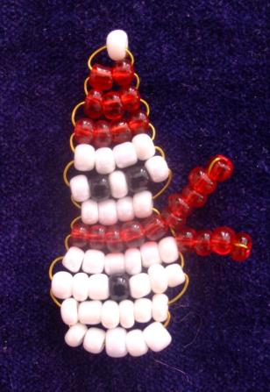
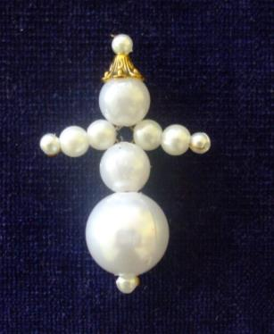
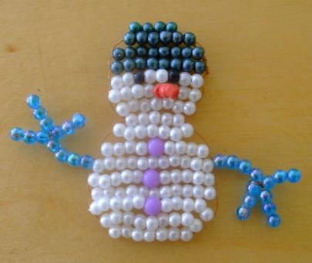

Slide 28
Список литературы:
Баскова Т.Н. «Бисер. Уроки труда в начальной школе. Методическое пособие» - Спб.: «Паритет», 2005.
Виноградова Е. «Бисер для детей: Игрушки и украшения». – М. : Издательство «ЭКСМО-Пресс», Спб, 2001.
Золотарева Е.Н. «Подарки из бисера». – 2-е изд. – М.: Айрис – пресс, 2008.
Крайнева И.Н. «Мир бисера». – Спб., 1999.
Куликова Л.Г., Короткова Л.Ю. «Цветы из бисера». – М., 1999.
Лындина Ю.С. «Фигурки из бисера». – М.: «Культура и традиции», 2001.
Лындина Ю.С. «Игрушки из бисера». – М.: «Культура и традиция», 2006.
Носырева Т.Г. «Игрушки и украшения из бисера». – М.: ООО «Издательство АСТ», 2003.
Фадеева Е.В. «Простые поделки из бисера». – М.: Айрис – пресс, 2008.

Slide 29
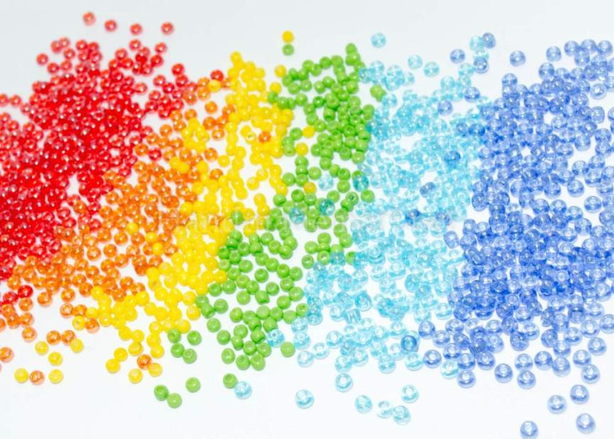
Спасибо за внимание

